Slide 1
আজকের পাঠে সবাইকে স্বাগত

Slide 2
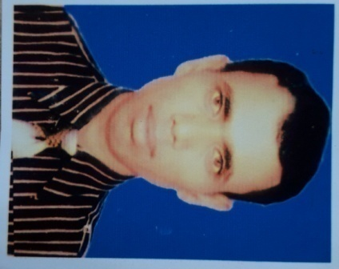
পরিচিতি
মোঃ ফয়জুল হক
সহকারী শিক্ষক
রনসী সরকারি প্রাথমিক বিদ্যালয়
দক্ষিণ সুনামগঞ্জ, সুনামগঞ্জ।
মোবাইল: ০১৭২৭ ৮৮৫৮৮৪
ইমেইল: foyzul1983@gmail.com
বিষয়: প্রাথমিক বিজ্ঞান শ্রেণি: ৫ম
সময়: ৩৫ মিনিট
অধ্যায়: ৪র্থ
পাঠের শিরোনাম: বায়ু
আজকের পাঠ: দৈনন্দিন জীবনে বায়ু

Slide 3
শিখনফল
এ পাঠ শেষে শিক্ষার্থীরা …
৫.১.1 দৈনন্দিন কাজে বায়ুর ব্যবহারের তালিকা করতে পারবে।
৫.১.২ বায়ুপ্রবাহের ব্যবহার বলতে পারবে।

Slide 4
এসো ছবি দেখি
ছবিতে কী দেখা যাচ্ছে?

Slide 5
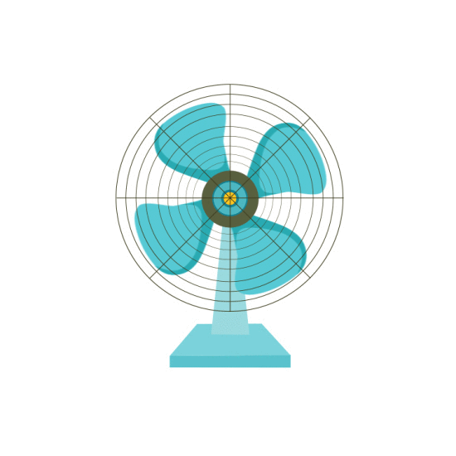
ফ্যান ঘুরার ফলে কী ঘটছে?

Slide 6
আজকের পাঠ
দৈনন্দিন জীবনে বায়ু

Slide 7
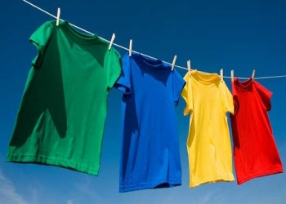
ভেজা কাপড় শুকানোর জন্য খোলা জায়গায় মেলে রাখি।

Slide 8
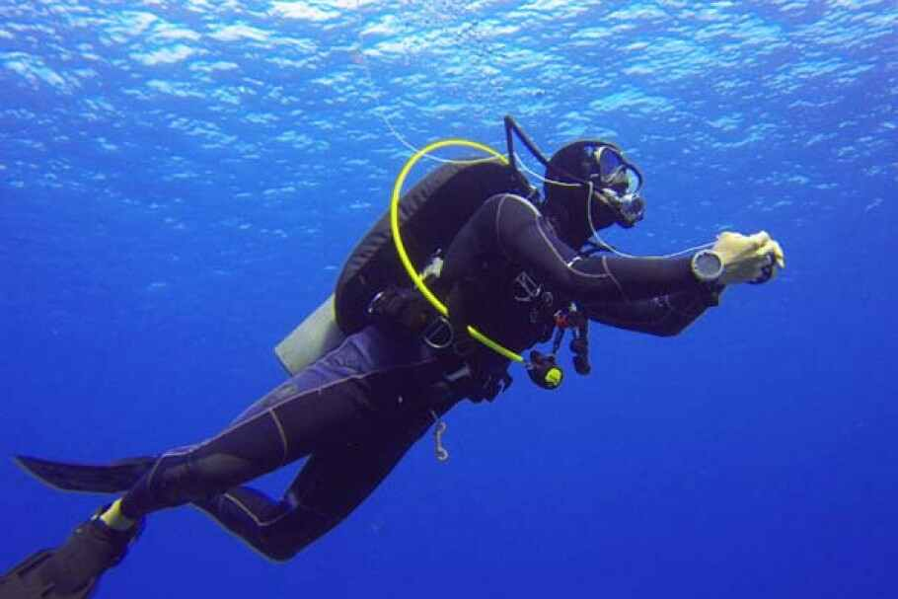
শ্বাসকষ্টের রোগী, ডুবুরি এবং পর্বতারোহীকে অক্সিজেন সিলিন্ডারের মাধ্যমে অক্সিজেন সরবরাহ করা হয়।

Slide 9
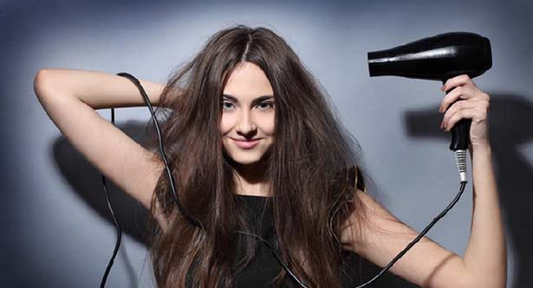
ড্রাইয়ারের বায়ুপ্রবাহের মাধ্যমে ভেজা চুল শুকানো যায়।

Slide 10
মানুষ শরীর ঠাণ্ডা রাখতে হাতপাখার বায়ুপ্রবাহ ব্যবহার করে।

Slide 11
মাছ,মাংস, চিপস ইত্যাদি সংরক্ষণে বায়ুর নাইট্রোজেন ব্যবহার করা হয়।

Slide 12
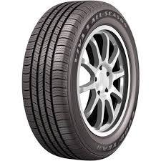
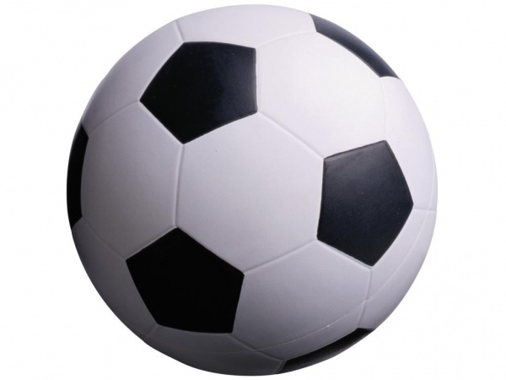
ফুটবল, গাড়ি, রিকসা বা সাইকেলের টায়ার ইত্যাদি ফুলানোর জন্য মানুষ বায়ু ব্যবহার করে।

Slide 13
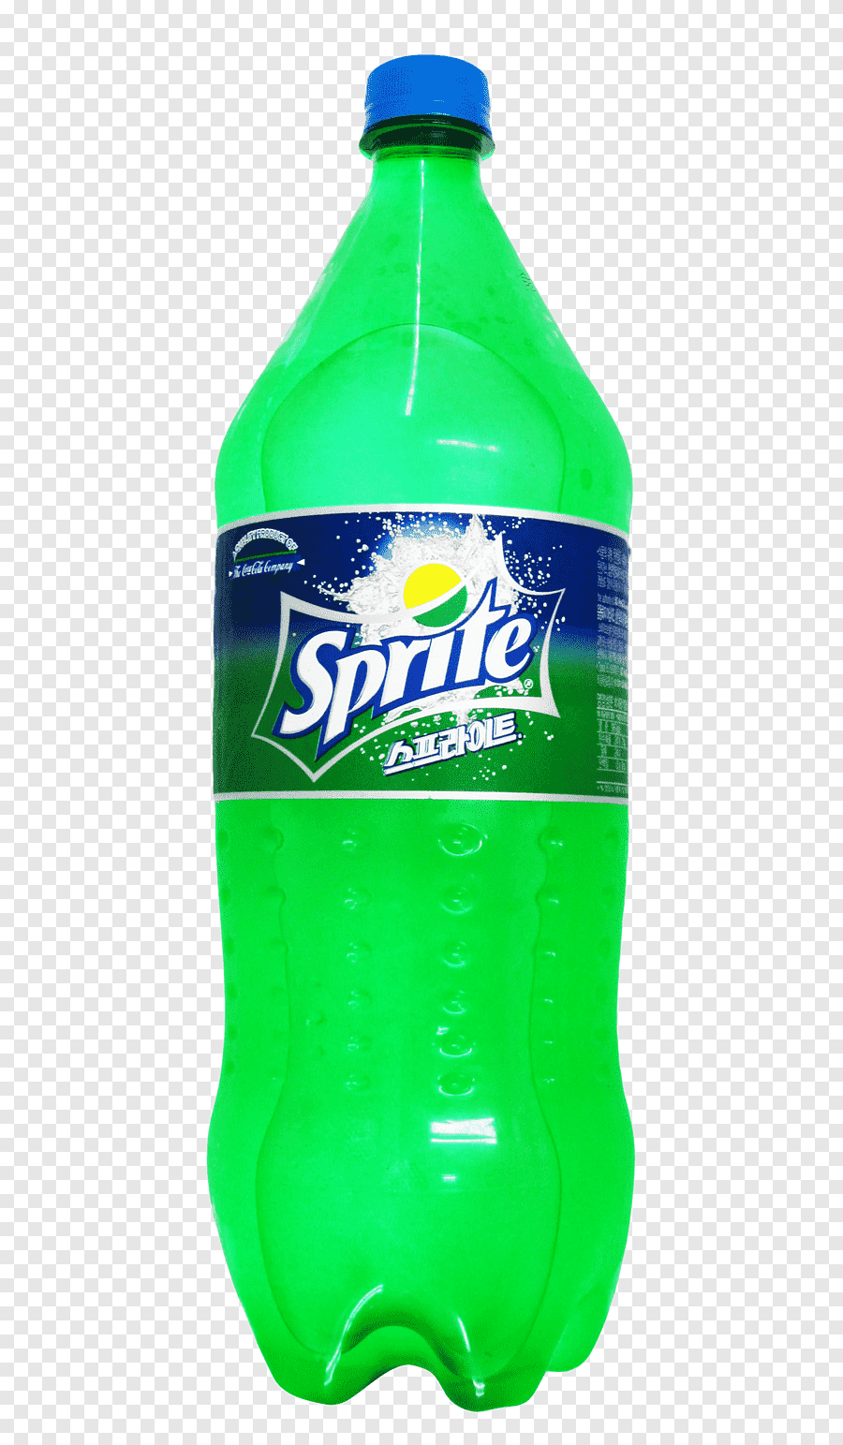
বিভিন্ন কোমল পানীয়তে ঝাঁঝালো ভাব ধরে রাখার জন্য কার্বন ডাইঅক্সাইড ব্যবহার করা হয়

Slide 14
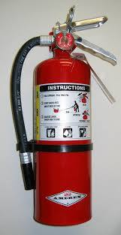
আগুন নেভানোর জন্য অগ্নিনির্বাপক যন্ত্রে ও কার্বন ডাইঅক্সাইড ব্যবহার করা হয়।

Slide 15
একক কাজ
দৈনন্দিন জীবনে বায়ুপ্রবাহ ব্যবহারের একটি তালিকা তৈরি কর ।

Slide 16
দলগত কাজ
বায়ু মানুষের জীবনে গুরুত্বপূর্ণ কেন?
প্রতি দলে দুইটি করে বাক্য লিখ।

Slide 17
মূল্যায়ন
১। মানুষ কীভাবে বায়ুপ্রবাহকে দৈনন্দিন জীবনে ব্যবহার করে?

Slide 18
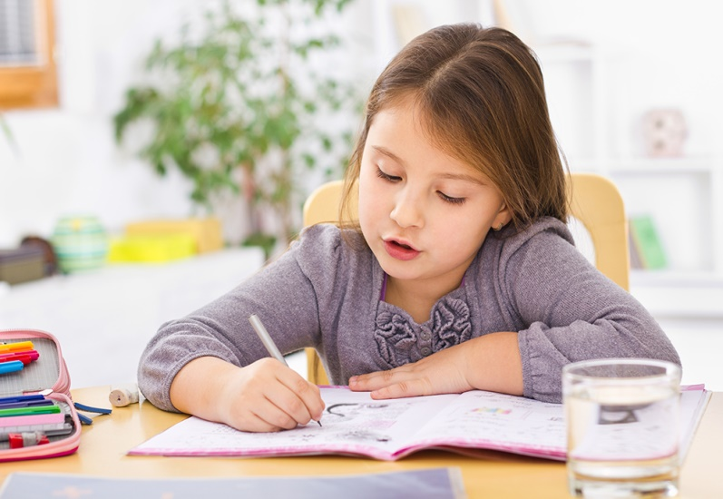
বাড়ির কাজঃ
বায়ুপ্রবাহ ব্যবহার করে কী কী কাজ কর তা লিখে আনবে।

Slide 19
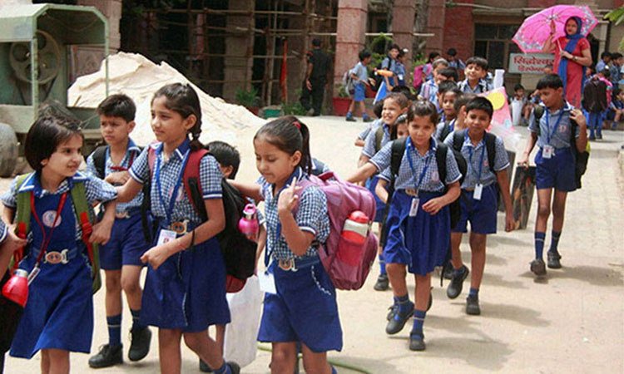
ধন্যবাদ

